Slide 1
Présentation de l’algorithme de désanticoagulation dans le contexte d’endoscopie digestive
Algorithme créé par l’Équipe du CHUS
Présentation créée par : Alyson Baker md, Interniste
Pour l’asmiq
13 décembre 2022

Slide 2
Objectifs de la présentation
Présenter l’algorithme de prise en charge des patients sous anticoagulants/antiplaquettaires devant subir une endoscopie digestive
Optimiser la trajectoire des patients qui auront une endoscopie digestive en sélectionnant mieux les patients qui bénéficieront d’une consultation en médecine interne

Slide 3
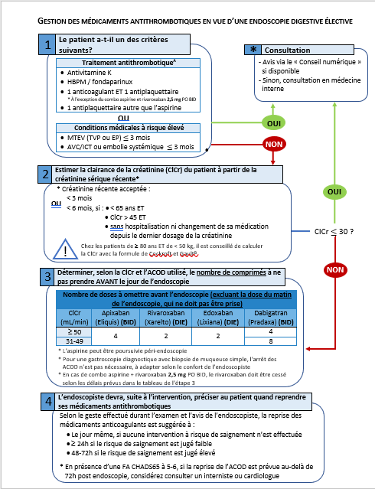
Algorithme proposé par l’ASMIQ

Slide 4
Pourquoi utiliser cet algorithme ?
L’Institut de la Pertinence des Actes Médicaux (IPAM) a comme objectif de minimiser les actes médicaux sans valeur ajoutée.
Objectif de l’algorithme :
Identifier les patients à risque élevé de thrombose
Prendre en charge les patients à risque faible à modéré

Slide 5
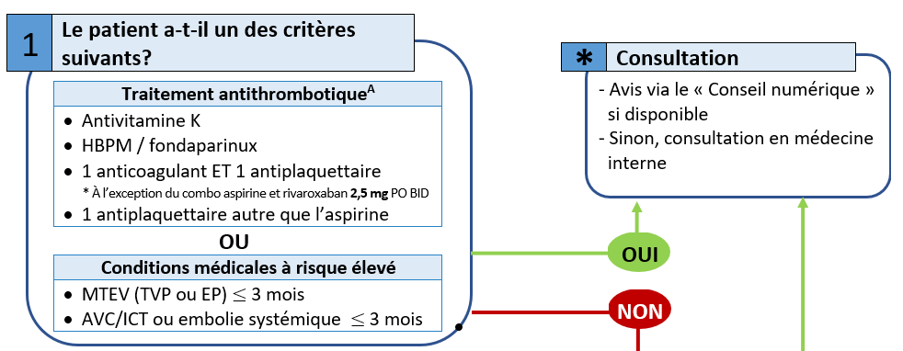
Étape 1 : Critères d’exclusion

Slide 6
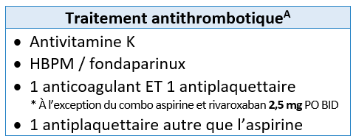
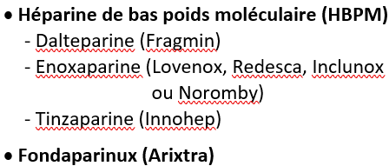
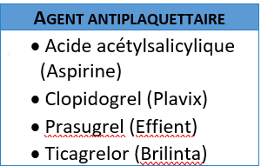
Critères d’exclusion : médication

Slide 7
Critères d’exclusions : condition médicale

Slide 8
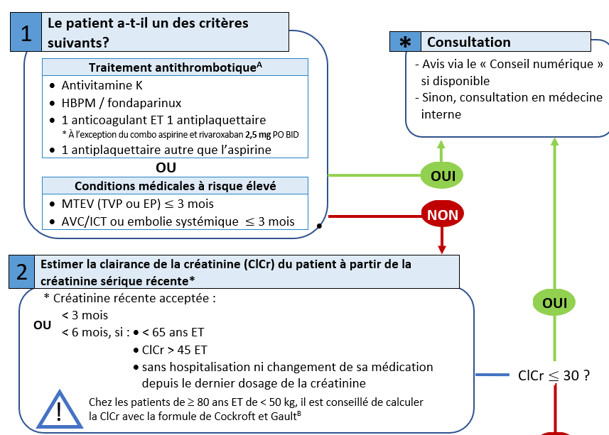
Étape 2 : Calcul de la fonction rénale

Slide 9
Clairance de la créatinine

Slide 10
Calcul Cockcroft Gault
Clairance de la créatinine | CoagCHUM
www.coagchum.ca/calculators/creatinine

Slide 11
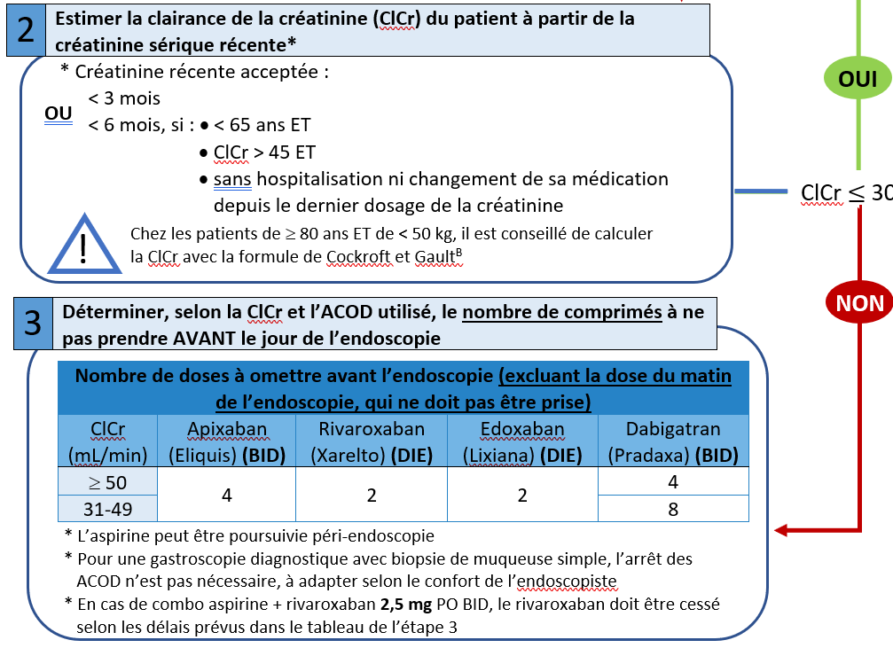
Étape 3 : Déterminer le temps d’arrêt

Slide 12
Étape 3 : Déterminer le temps d’arrêt

Slide 13
Arrêt Rivaroxaban. ClCr 60. Omettre 2 doses.
Jour -5
Jour -4
Jour -3
Jour -2
Jour -1
Jour de l’endoscopie
AM
PM

Slide 14
Arrêt Rivaroxaban. ClCr 60. Omettre 2 doses.
Jour -5
Jour -4
Jour -3
Jour -2
Jour -1
Jour de l’endoscopie
AM
PM
Dose 2
Dose 1

Slide 15
Étape 3 : Déterminer le temps d’arrêt

Slide 16
Arrêt Dabigatran. ClCr 40. Omettre 8 doses.
Jour -5
Jour -4
Jour -3
Jour -2
Jour -1
Jour de l’endoscopie
AM
PM

Slide 17
Arrêt Dabigatran. ClCr 40. Omettre 8 doses.
Jour -5
Jour -4
Jour -3
Jour -2
Jour -1
Jour de l’endoscopie
AM
Dose 8
Dose 6
Dose 4
Dose 2
PM
Dose 7
Dose 5
Dose 3
Dose 1

Slide 18
Et pour ce qui est de l’aspirine ?

Slide 19
Est-ce qu’on peut poursuivre les ACOD pour certaines gastroscopies?
Oui, dans certains cas.
Lorsqu’on décide de poursuivre l’ACOD pour une gastroscopie, il faut s’assurer de
l’indication de la gastroscopie
Le confort de l’endoscopiste

Slide 20
Étape 4 : Quand reprendre l’ACOD?

Slide 21
Références
ASGE Standards of Practice Committee, Acosta RD, Abraham NS, Chandrasekhara V, Chathadi KV, Early DS, Eloubeidi MA, Evans JA, Faulx AL, Fisher DA, Fonkalsrud L, Hwang JH, Khashab MA, Lightdale JR, Muthusamy VR, Pasha SF, Saltzman JR, Shaukat A, Shergill AK, Wang A, Cash BD, DeWitt JM. The management of antithrombotic agents for patients undergoing GI endoscopy. Gastrointest Endosc. 2016 Jan;83(1):3-16. doi: 10.1016/j.gie.2015.09.035. Epub 2015 Nov 24. Erratum in: Gastrointest Endosc. 2016 Mar;83(3):678. PMID: 26621548.
Veitch AM, Vanbiervliet G, Gershlick AH, Boustiere C, Baglin TP, Smith LA, Radaelli F, Knight E, Gralnek IM, Hassan C, Dumonceau JM. Endoscopy in patients on antiplatelet or anticoagulant therapy, including direct oral anticoagulants: British Society of Gastroenterology (BSG) and European Society of Gastrointestinal Endoscopy (ESGE) guidelines. Gut. 2016 Mar;65(3):374-89. doi: 10.1136/gutjnl-2015-311110. PMID: 26873868; PMCID: PMC4789831.
2022 ESC Guidelines on cardiovascular assessment and management of patients undergoing non-cardiac surgery: Developed by the task force for cardiovascular assessment and management of patients undergoing non-cardiac surgery of the European Society of Cardiology (ESC) Endorsed by the European Society of Anaesthesiology and Intensive Care (ESAIC), European Heart Journal, 2022;, ehac270, https://doi.org/10.1093/eurheartj/ehac270
Douketis JD, Spyropoulos AC, Murad MH, Arcelus JI, Dager WE, Dunn AS, Fargo RA, Levy JH, Samama CM, Shah SH, Sherwood MW, Tafur AJ, Tang LV, Moores LK, Perioperative Management of Antithrombotic Therapy: An American College of Chest Physicians Clinical Practice Guideline CHEST (2022), doi: https://doi.org/10.1016/j.chest.2022.07.025.
Guides AOD edition 3.0 (juin 2021)

